Slide 1


Evaluación de modelo de regresión logística para la predicción de bancarrota en bancos norte americanos

Slide 2
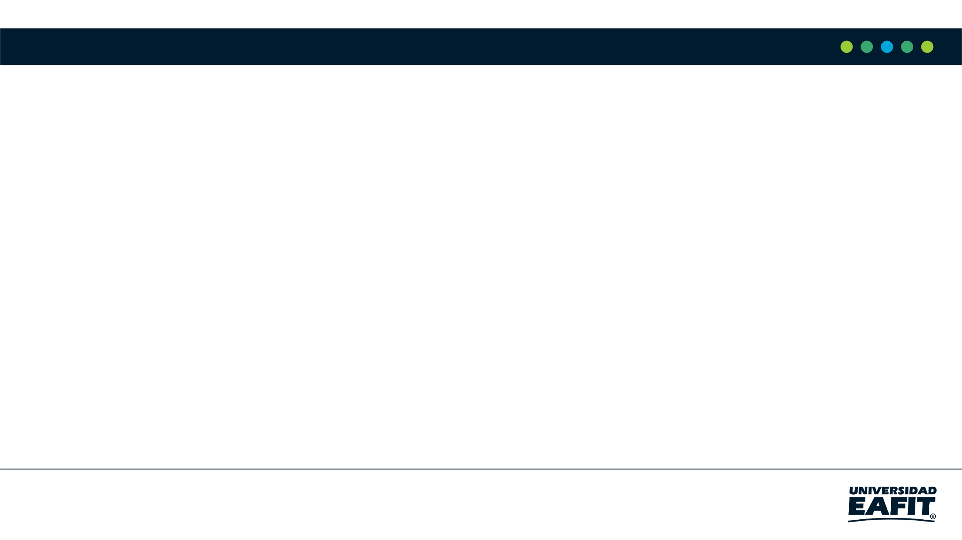




Presentación del equipo
Stefanny Escobar
Preparación de los datos e investigación
Sara Gallego
Revisión de datos e investigación
Isabella Navarro
Correcciones y conclusiones
https://github.com/StefannyEscobar/Bankruptcy_Prediction

Slide 3
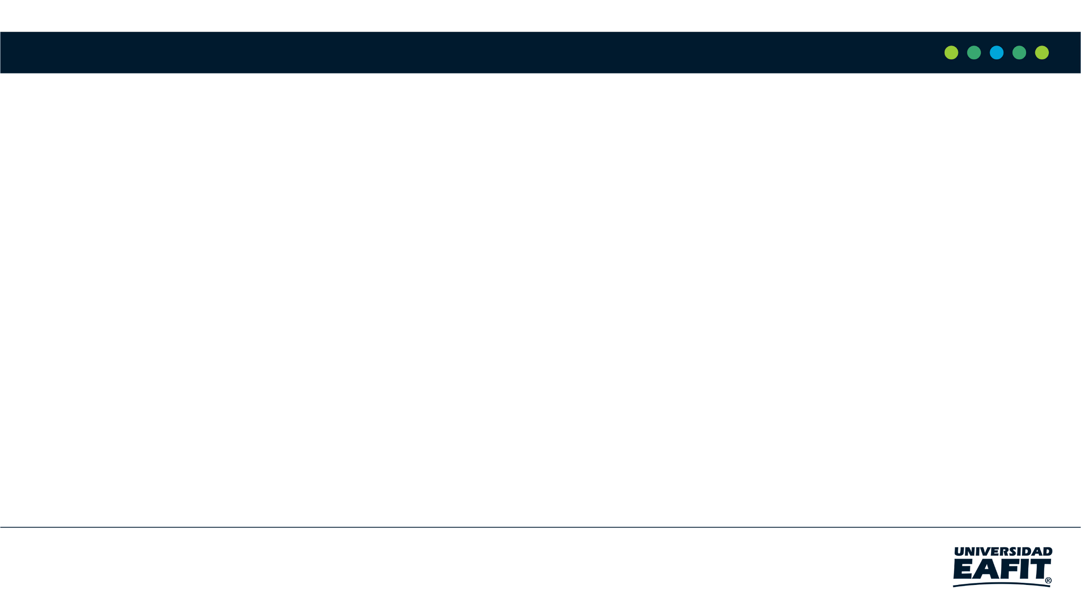

Problemática
Problemática
La crisis del 2008 en Estados Unidos causó problemas económicos mundiales, uno de estos siendo que empresas quebraran y muchos inversionistas perdieran su dinero.
Figura 1 periódico crisis [8]

Slide 4

Objetivos
Objetivo general
1
Evaluar la efectividad del modelo de regresión logística en el fenómeno de la bancarrota en los bancos estadounidenses.
Figura 2 banco[8]

Slide 5
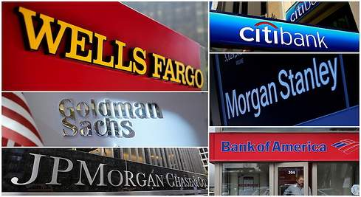
Justificación
Justificación
Cerca del 25% de las importaciones colombianas provienen de Estados Unidos.
El motivo de esta investigación es ayudar a los inversionistas Colombianos al invertir su dinero en bancos estadounidenses.
Figura 3 Bancos americanos [9]

Slide 6
Conceptos básicos
Liquidez:
Calidad de credito:
Optimización 1
Capacidad para cumplir con los compromisos a corto y mediano plazo. Primer análisis para conocer si la empresa cuenta con dinero.
Es la capacidad de poder cumplir con los pagos al momento de adquirirlos.
Rentabilidad:
Eficiencia:
Capacidad de una inversión de generar utilidad.
Sacar el máximo provecho de los recursos.

Slide 7
Conceptos básicos
Solvencia:
Razón de aplacamiento:
Optimización 1
Capacidad de cumplir con los pagos independiente si es en forma inmediata o posterior.
Es la razón entre el capital de la empresa y las deudas.
Productividad:
Rotación de activos:
Calcula cuántos bienes y servicios se han producido por cada factor utilizado.
Mide el nivel de eficiencia con la que una empresa utiliza sus activos para generar ingresos.
Fig 1 matriz de confusión

Slide 8
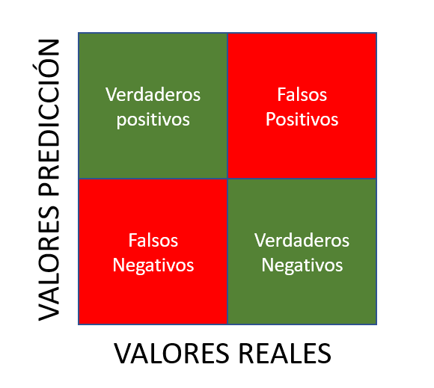
Conceptos básicos
Margen operativo:
Matriz de confusión:
Optimización 1
Cuantifica el porcentaje de ingresos por ventas que la empresa convierte en beneficios, antes de descontar impuestos e intereses.
Permite visualizar el desempeño de un algoritmo de aprendizaje supervisado.
Figura 4 matriz de confusión [10]

Slide 9
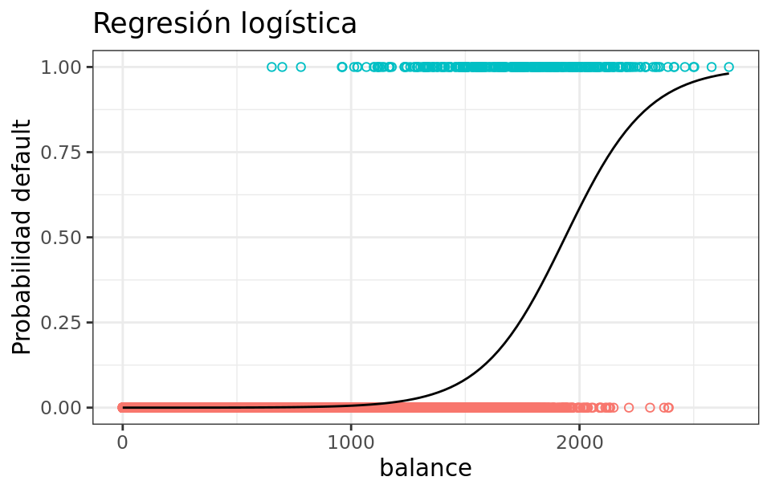
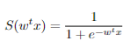
Regresión logística
Método estadístico
Permite establecer una relación y obtener una estimación estadística ajustada de probabilidad de la ocurrencia de un evento(Binario)
Optimización 1
Matemáticamente
Tenemos la variable dependiente y, las variables independientes Xi ,los parámetros del modelo Wi,
Figura 5 Interpretación modelo [11]

Slide 10
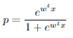
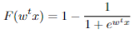
Regresión logística
¿Cómo funciona internamente?
Tenemos la variable dependiente y, con 0 y 1 (dicotómico)
El vector de variables independientes Xi
El vector transpuesto de parámetros Wi
Combinación lineal entre los parámetros y variables características
Luego las probabilidades del modelo estan dadas por:
X: v.a quebrado o no quebrado

Slide 11
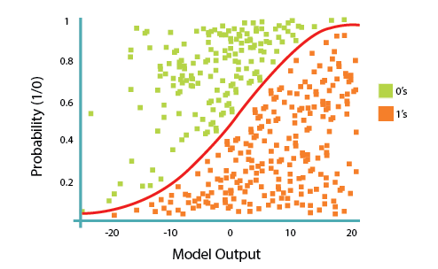
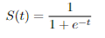
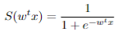
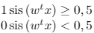
Regresión logística
Función Sigmoide
La predicciones de este modelo vienen calibradas entre 0 y 1, gracias a la función sigmoide.
La combinación lineal en la función sigmoide resultante es:
Figura 6 Modelo Calibrado [12]
Esta permite que la probabilidad este correctamente calibrada.

Slide 12
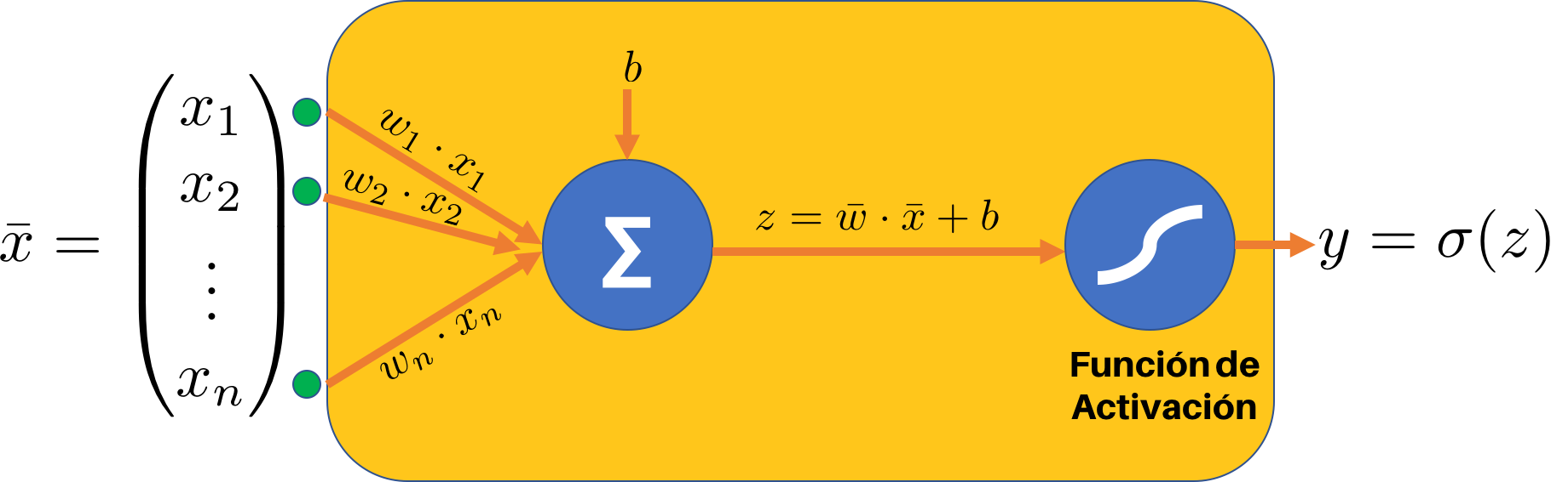
Variables e hipotésis
Neurona artificial:
W se calcula atraves del entrenamiento
Optimización 1
Figura 7 Regresión lógistica para la clasificación [13]

Slide 13
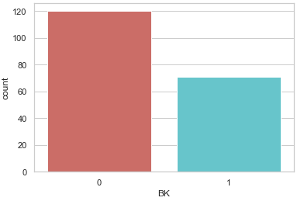
Metodología
Los datos fueron tomados del laboratorio financiero y Kaggle
120 bancos no quebrados y 71 quebrados
Muestra inicial 200 bancos de 2007 a 2017
Modelo de regresion logística binaria, para analizar los datos se uso matrices de confusión, precisión, recall, F1 score y support
Optimización 1
Figura 8 Plot de datos

Slide 14
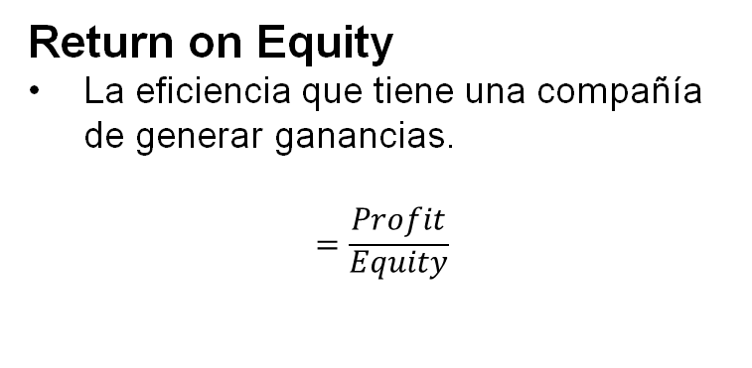
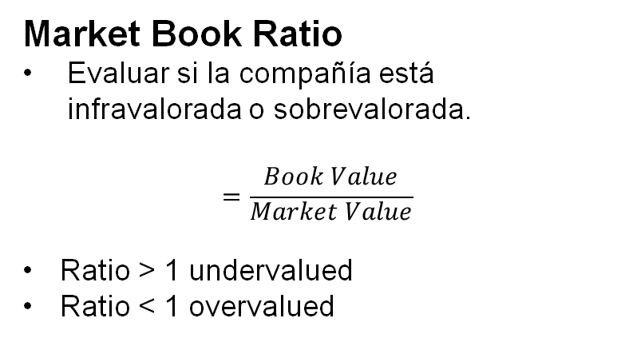
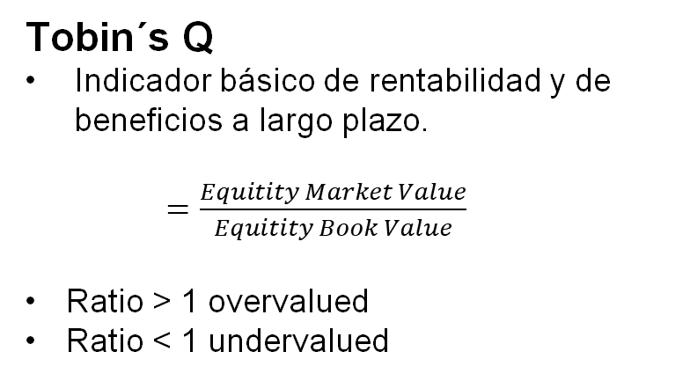
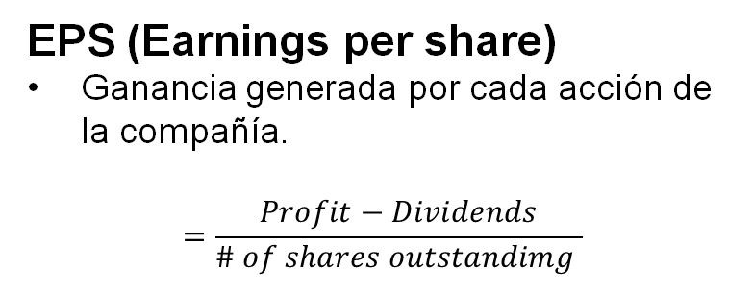
Indicadores financieros
EPS (Earnings per share)
Ganancia generada por cada acción de la compañía.
$$=\frac{Profit−Dividends}{\# of shares outstandimg }$$
Tobin´s Q
Indicador básico de rentabilidad y de beneficios a largo plazo.
$=\frac{Equitity Market Value}{Equitity Book Value}$
Ratio > 1 overvalued
Ratio < 1 undervalued
Market Book Ratio
Evaluar si la compañía está infravalorada o sobrevalorada.
$$=\frac{Book Value}{\begin{aligned}Market Value \\ \end{aligned}}$$
Ratio > 1 undervalued
Ratio < 1 overvalued
Return on Equity
La eficiencia que tiene una compañía de generar ganancias.
$$=\frac{Profit}{\begin{aligned}Equity \\ \end{aligned}}$$

Slide 15
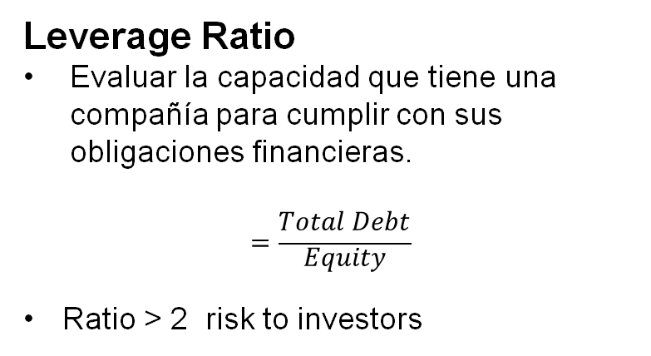
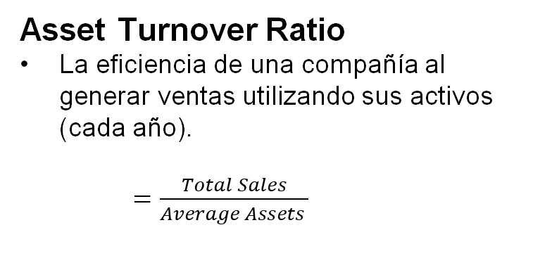
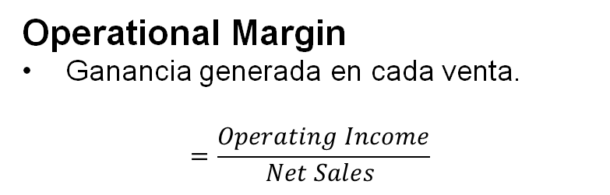
Indicadores financieros
Operational Margin
Ganancia generada en cada venta.
$$=\frac{Operating Income}{Net Sales }$$
Asset Turnover Ratio
La eficiencia de una compañía al generar ventas utilizando sus activos (cada año).
$=\frac{Total Sales}{Average Assets }$
Leverage Ratio
Evaluar la capacidad que tiene una compañía para cumplir con sus obligaciones financieras.
$$=\frac{Total Debt}{\begin{aligned}Equity \\ \end{aligned}}$$
Ratio > 2 risk to investors

Slide 16
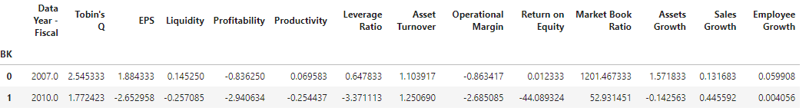
Variables e hipotésis
Se implementó el modelo con herramientas de machine learning, librerias como imblearn, sklearn, pandas… de esta manera el modelo internamente identifica pesos e importancia de las categorías.
Para las variables Xi Tomamos indicadores financieros como: EPS, Liquidity, profitability…
Optimización 1
Fig 7 Promedio de los indicadores de bancarrota y no bancarrota

Slide 17
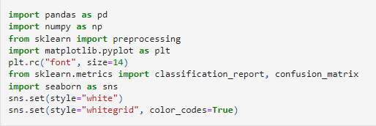
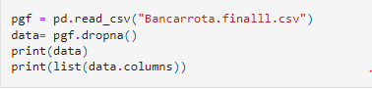
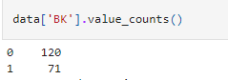
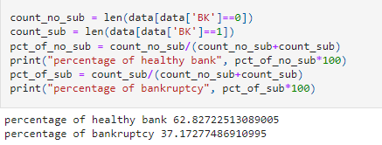
Implementación del modelo
Librerias usadas:
Optimización 1
Pandas, Numpy, sklearn, matplotlib, seaborn y imblearn
Lectura de datos y análisis general de datos:

Slide 18
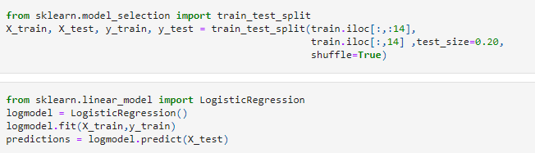
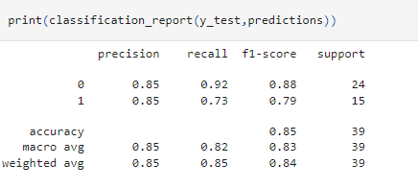
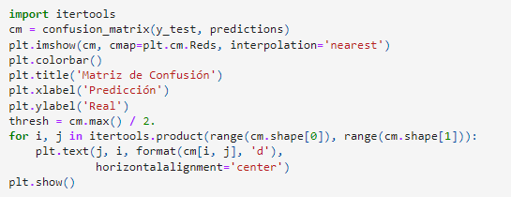


Implementación del modelo
Implementación del modelo
regresión
Implementación de regression logistica con sklearn:
logística
Optimización 1
Evaluación de modelo:
ó
Matriz de confusion:

Slide 19

Direcciones de trabajo futuras
Optimización 1
Empresas
Instituciones
Personas
Figura 9 Bankruptcy [14]

Slide 20

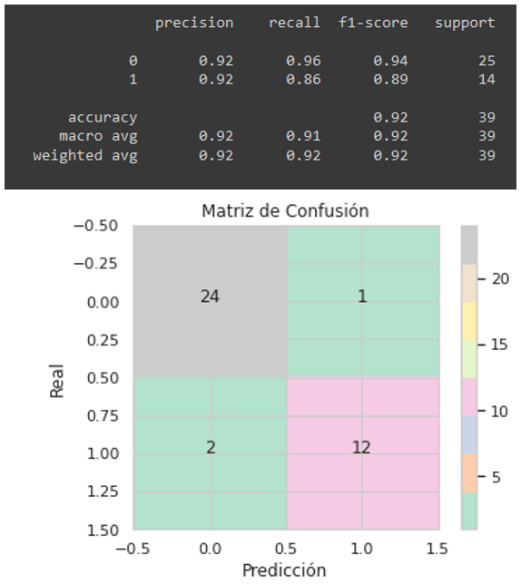
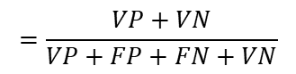
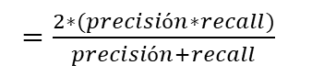
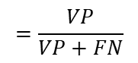
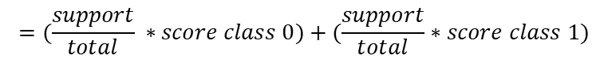
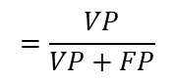
Matriz de Confusión y sus métricas
Precisión: es una métrica que determina el porcentaje de casos positivos detectados.
Recall: también es conocida como sensibilidad, es una métrica que determina la proporción de verdaderos positivos correctamente identificados.
$$=\frac{VP}{VP+FP}$$
$$=\frac{VP}{VP+FN}$$
f1-score: es una métrica que determina la medida de precisión que tiene un test utilizando la precisión y sensibilidad en una sola métrica.
macro avg:
$$=\left(0.5∗score class 0\right)+(0.5∗score class 1)$$
$=\frac{2∗(precisión∗recall)}{precisión+recall}$
Accuracy: es una métrica que determina la proporción de verdaderos positivos correctamente identificados.
Weighted avg:
$$=(\frac{support}{total} ∗score class 0)+(\frac{support}{total}∗score class 1)$$
$$=\frac{VP+VN}{VP+FP+FN+VN}$$
Clase 0: bancos sin bancarrota
Clase 1: bancos en bancarrota

Slide 21
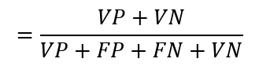
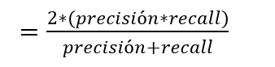
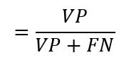
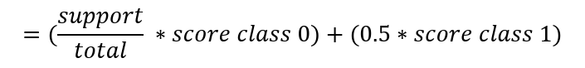
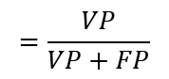
Matriz de Confusión y sus métricas
Precisión:
Recall:
$$=\frac{VP}{VP+FP}$$
$$=\frac{VP}{VP+FN}$$
macro avg:
f1-score:
$$=\left(0.5∗score class 0\right)+(0.5∗score class 1)$$
$=\frac{2∗(precisión∗recall)}{precisión+recall}$
Weighted avg:
Accuracy:
$$=(\frac{support}{total} ∗score class 0)+(0.5∗score class 1)$$
$$=\frac{VP+VN}{VP+FP+FN+VN}$$
Figura 10 resultados obtenidos
Clase 0: bancos sin bancarrota
Clase 1: bancos en bancarrota

Slide 22
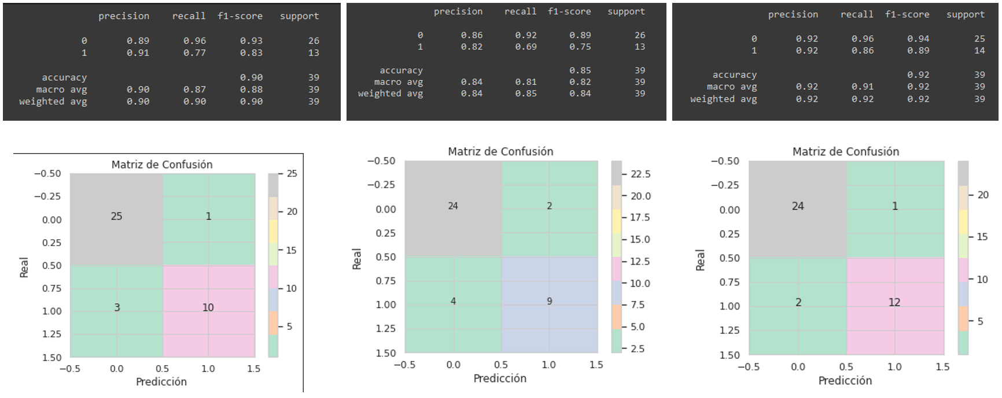
Conclusiones

Slide 23
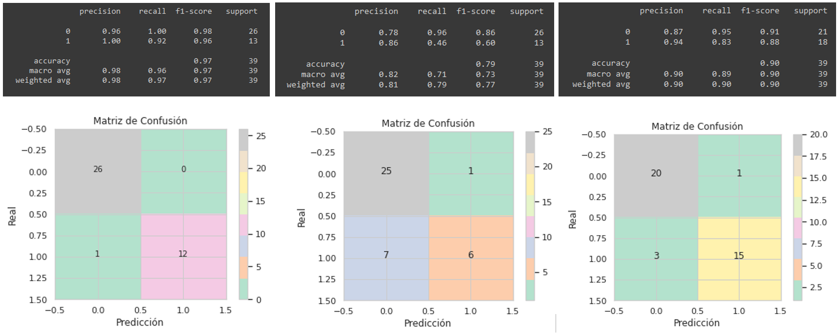
Conclusiones

Slide 24
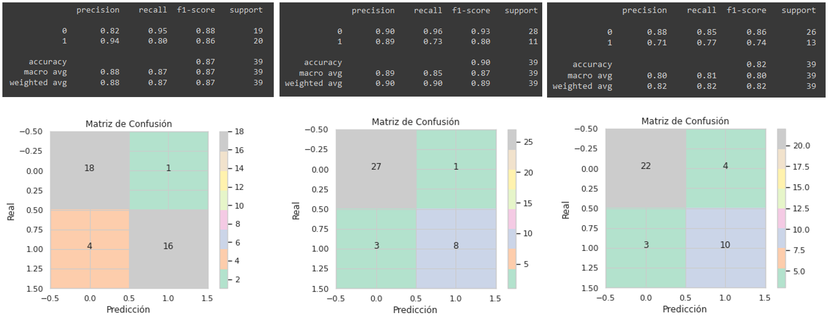

Conclusiones

Slide 25
Conclusiones
Resultados
Después de evaluar el modelo 9 veces se obtuvo en promedio (clase 0):
Una precisión de 0.87 indicando que hubo pocos falsos positivos.
Un recall de 0.94 indicando que hubo muy pocos falsos negativos.
Un f1-score de 0.9 indicando que la precisión del modelo es muy buena.
Después de evaluar el modelo 9 veces se obtuvo en promedio (clase 1):
Una precisión de 0.85 indicando que hubo pocos falsos positivos.
Un recall de 0.75 indicando que hubo pocos falsos negativos.
Un f1-score de 0.81 indicando que la precisión del modelo es buena.

Slide 26

Conclusiones
El modelo es muy eficaz prediciendo cuales bancos se van a quebrar y cuales no.
Se desea que el modelo sea utilizado para predicción de bancarrota en los bancos estadounidenses por los inversionistas Colombianos.
Como se puede visualizar, los resultados de la clase 0 son mejores a los de la clase 1. Esto se debe a que la clase 0 (bancos sin bancarrota) tiene más datos que la clase 1 (bancos en bancarrota).
Nuestro aporte:
Los datos utilizados en este modelo fueron del 2007-2017 logrando que el modelo sea más eficaz.

Slide 27
Referencias
1 HealthBigData. (2019).La matriz de confusión y sus metricas [fig 3]. https://www.juanbarrios.com/la-matriz-de-confusion-y-sus-metricas/
FINANZAS “¿Qué es y cómo se logra la eficiencia financiera?” .13 de marzo del 2018. URL: https://rpp.pe/campanas/contenido-patrocinado/que-es-y-como-se-logra-la-eficiencia-financiera-noticia-1110108
2 Mª Visitación García Jiménez, Jesús Mª Alvarado Izquierdo y Amelia Jiménez Blanco “La predicción del rendimiento académico: regresión lineal versus regresión logística” 2000. Vol. 12, Supl. nº 2, pp. 248-252.
3 Juan Camilo Vega, Edgar Guillermo Rodríguez Díaz, Alexandra Montoya R. “Metodología de evaluación del clima organizacional a través de un modelo de regresión logística para una universidad en Bogotá, Colombia” Revista CIFE: Lecturas de Economía Social, ISSN-e 2248-4914, Vol. 14, Nº. 21, 2012, págs. 63-88.
4 Clavijo, Maria A V. 2022. “Regresión Logística Robusta Para La Clasificación de Residuos Sólidos.” OSF. April 1. doi:10.17605/OSF.IO/CW6UP.
“Modelo de regresión logística para estimar la dependencia según la escala de Lawton y Brody.”.Septiembre (2010). Vol. 36. Núm. 7
5 Barrios. I."La matriz de confusión y sus métricas"en 2019 URL: https://www.juanbarrios.com/la-matriz-de-confusion-y-sus-metricas
6Rodrigo 2016."Regresión logística simple y múltiple" el URL : https://www.cienciadedatos.net/\\documentos/27_regresion_logistica_simple_y_multiple.
7Programming foundation. I."Module 4 \\Logistic regression". URL:https://learn.theprogrammingfoundation.org/gett\\ing_started/intro_data_science/module4
8Bankruptcy [Fig 9]. https://www.thebluediamondgallery.com/legal/images/bankruptcy.jpg
9Miguel Sotaquirá. Codificandobits. (2020).La Neurona Artificial y la Regresión Logística
Investopedia URL:https://www.investopedia.com/1
[10]https://www.juanbarrios.com/la-matriz-de-confusion-y-sus-metricas/
[11]https://www.cienciadedatos.net/documentos/27_regresion_logistica_simple_y_multiple
[12] https://www.statdeveloper.com/regresion-logistica-en-python/
[13][fig 8].https://www.codificandobits.com/blog/regresion-logistica-y-neurona-artificial/
[14[Bancos americanosFig 3 https://www.eleconomista.es/mercados-cotizaciones/noticias/11299016/06/21/Los-bancos-estadounidenses-pagaran-mas-de-2000-millones-de-dolares-mas-en-dividendos-trimestrales.html

Slide 28
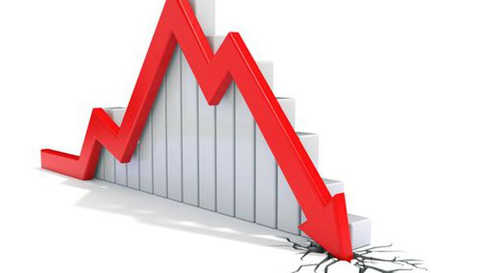
¡GRACIAS!!
El profesor Henry Laniado por su apoyo en el Proyecto.
Monitores del laboratorio financiero que ayudaron a obtener los datos.
La directora de Simat por su ayuda.
Todos los autores agradecen a la Vicerrectoría de Descubrimiento y Creación de la Universidad EAFIT por su apoyo en esta investigación.

